Slide 1
Presentación de informes de datos en la formación profesional y formación profesional continua

Slide 2
Índice
Finalidad de la presentación de informes y la gestión de datos en la formación profesional
Presentación de informes sobre formación profesional en Alemania
    Dos informes
    Base jurídica
    Proceso de elaboración
    Indicadores
    Aseguramiento de la calidad
Buenas prácticas internacionales: experiencias en Ghana y Vietnam
Factores de éxito para el proceso de elaboración de la presentación de informes sobre formación
profesional y recomendaciones
Otras referencias y materiales

Slide 3

1. Finalidad de la presentación de informes y la gestión de datos en la formación profesional
¿Cómo podemos analizar las disfunciones en un sistema de formación profesional?
¿Cuántas personas jóvenes realizan formación profesional?
¿En qué regiones es superior la demanda de formación profesional
a la oferta?
¿Cuántas empresas ofrecen formación profesional?
¿Cómo de bien funciona un sistema de formación profesional?
¿Qué fuentes de datos pueden utilizarse para la presentación de
informes?
¿Cuáles son los requisitos para los futuros programas de formación profesional?

Slide 4
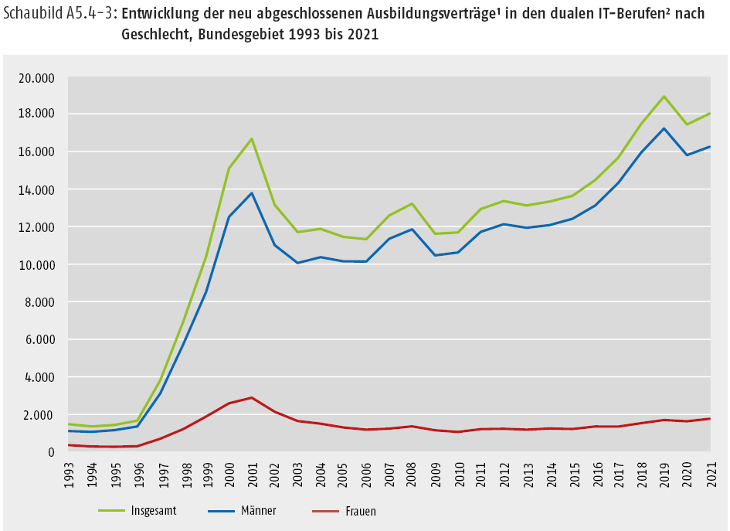
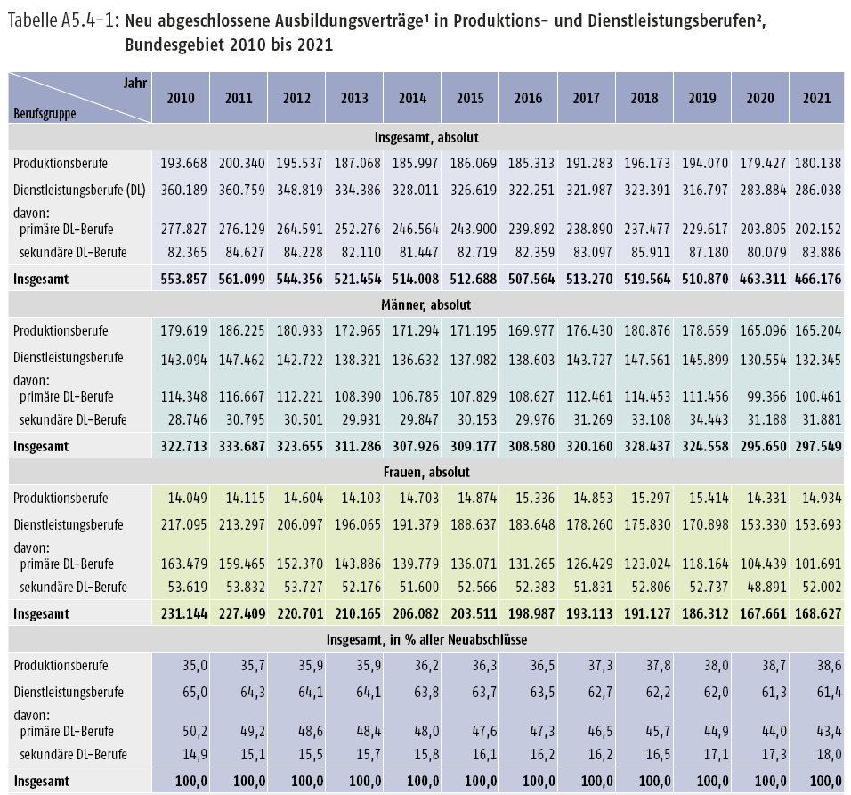
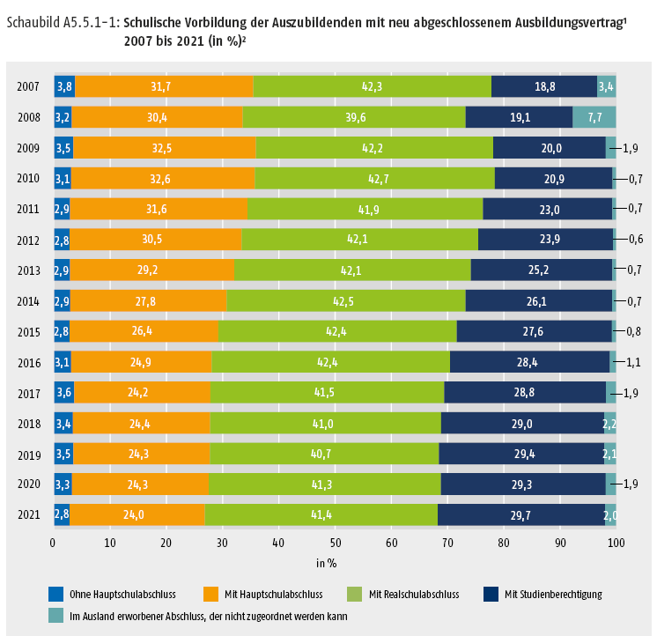
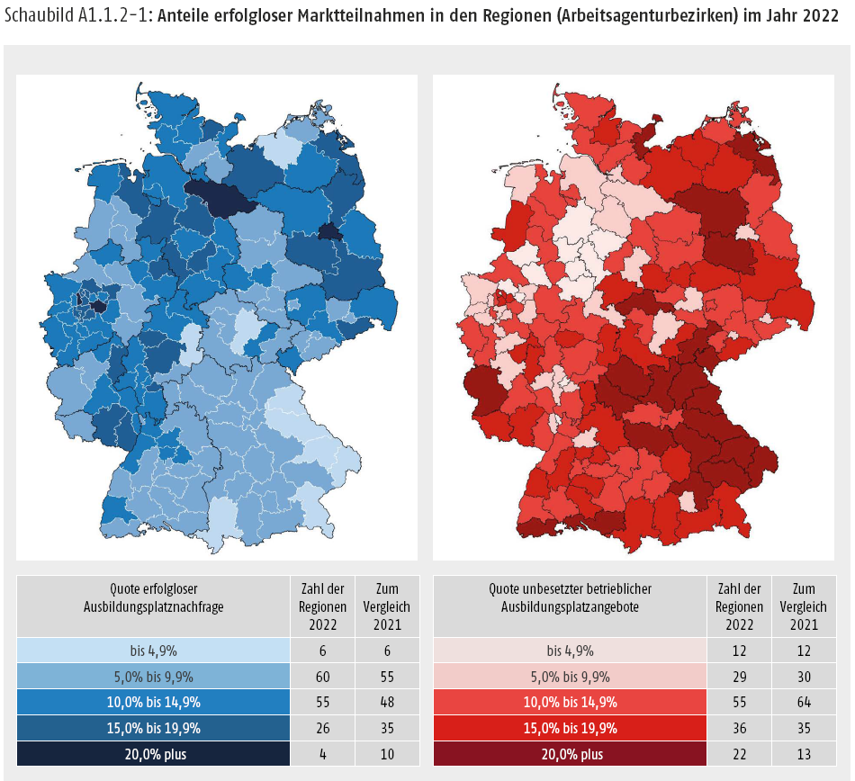
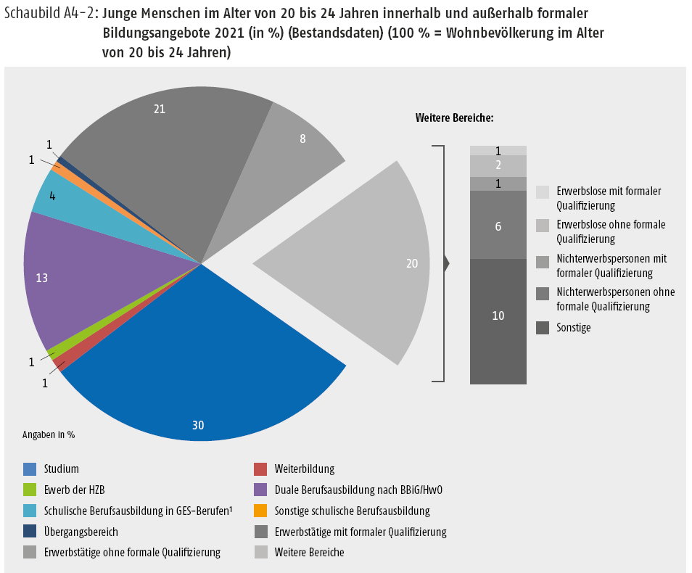
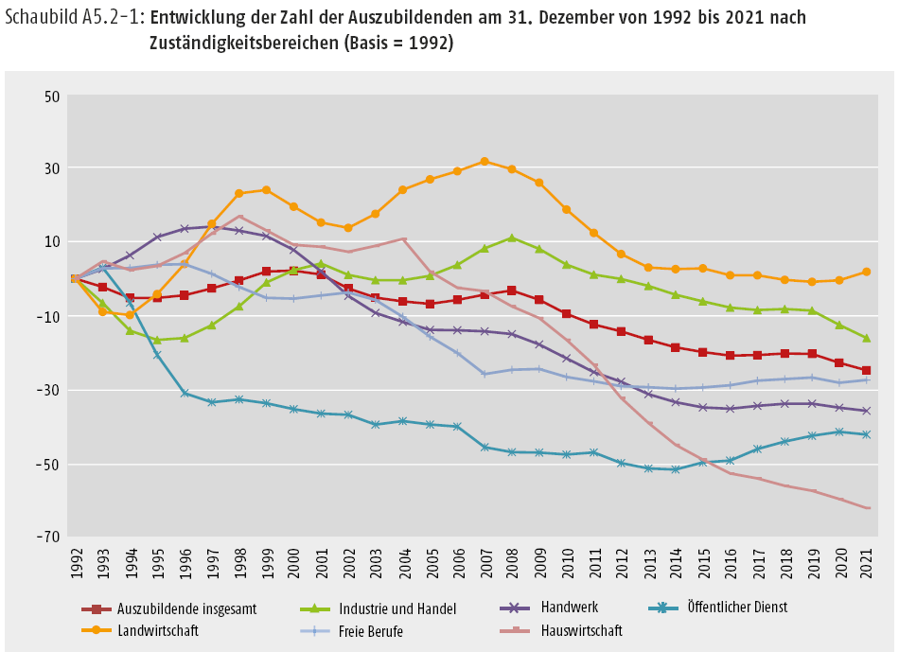
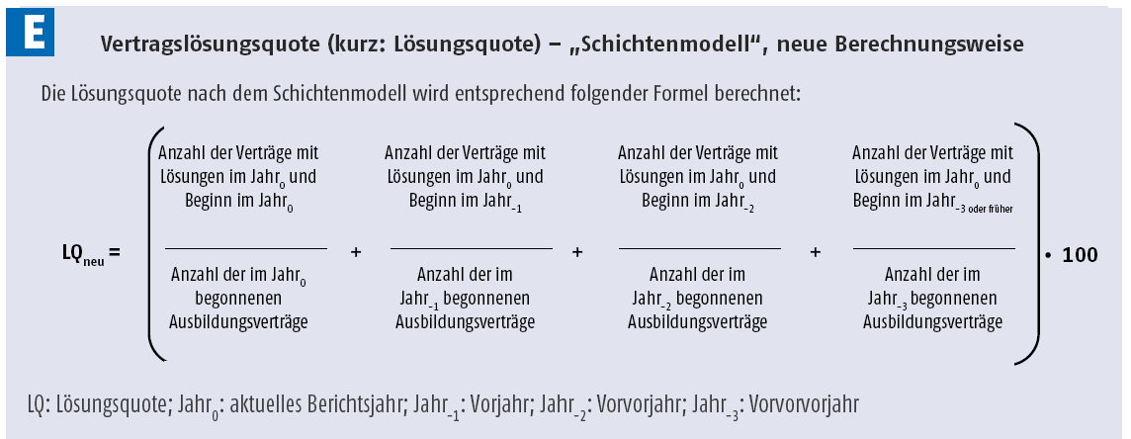
1. Finalidad de la presentación de informes y la gestión de datos en la formación profesional
Aspectos destacados del Informe de datos perteneciente al Informe sobre formación profesional (BIBB 2024)
* Fuente: Instituto Federal de Formación Profesional (editor): Informe de datos perteneciente al Informe sobre formación profesional 2024.
Información y análisis sobre el desarrollo de la formación profesional. Bonn 2024 (bibb.de/datenreport/de/189191.php)

Slide 5
1. Finalidad de la presentación de informes y la gestión de datos en la formación profesional
Aspectos destacados del Informe de datos perteneciente al Informe sobre formación profesional (BIBB 2024)
1,22 millones
101,8
alumnos/as de formación profesional 2022
(1,25 millones en el año 2021)
Relación entre oferta y demanda en la formación profesional (2023)
¿Cuál es la fuente
de estos datos?
El Informe de datos
73 400
489 183
Puestos de formación
vacantes (30.09.2023)
nuevos contratos de formación
(a 30.09.2023)
Cuota de exámenes
finales aprobados
(2022, en porcentaje)
90,9
118
reglamentos de formación profesional modernizados y
68,9
Cuota de solicitudes de personas jóvenes
para una formación profesional que
llevaron a un contrato (EQI, 2023, en porcentaje)
6
nuevos reglamentos de formación profesional definidos (desde 2013)
* Fuente: Instituto Federal de Formación Profesional (editor): Informe de datos perteneciente al Informe sobre formación profesional 2024.
Información y análisis sobre el desarrollo de la formación profesional. Bonn 2024 (bibb.de/datenreport/de/189191.php)
Notes:
Number of trainees in one of the 327 occupations recognised under the BBiG/HwO (2021: 1.26 million; 2019: 1.33 million), plus trainees in the school-based vocational training system and under state regulations (just under 220,000 people started in 2023).
The number of new training contracts was 475,100 in 2022, 473,064 in 2021 and 525,039 in 2019 before the coronavirus pandemic.
A total of 124 training occupations have been reorganised since 2013. These included 118 modernised and six new training occupations.
The supply-demand ratio (SDR, here in its expanded definition) was 101.8 in 2023, thus exceeding 100 for the second year in a row (2022: 101.6; 2021: 99.1; 2020 and 2019: 96.6 each). The SDR indicates how many training places are available per 100 applicants. This means that there are more training places than potential trainees.
The number of unfilled vocational training places rose again in 2023, by 4,600 (+6.6%) to 73,400.
The proportion of final examinations passed by all examination participants was 90.9% (2022: 91.5%; 2020: 92.3%; 2019: 92.8%).
The entry rate of young people interested in training (EQI) was also higher at 68.9 (2022: 68.0; 2021: 66.9; 2020: 64.5; 2019: 66.7). This means that the market situation for young people has improved (more details on the indicator below in the presentation).

Slide 6

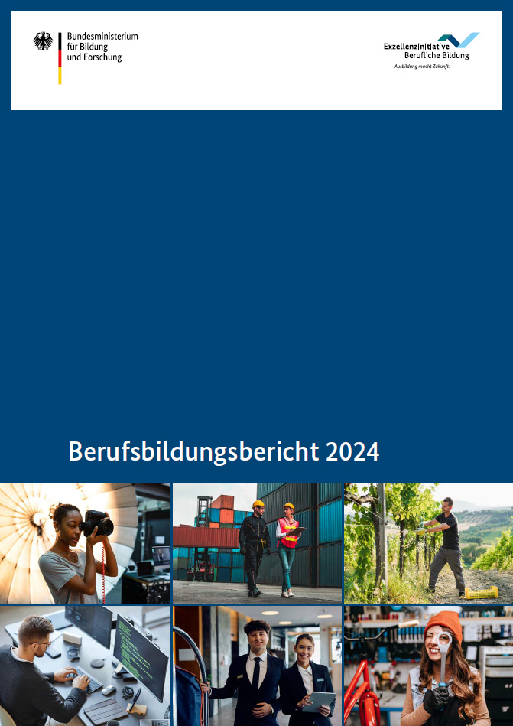
2. Presentación de informes sobre formación profesional en Alemania: dos informes
División del Informe sobre formación profesional en una parte política y otra no política
2009: recomendación del comité principal del BIBB, reestructuración del Informe sobre formación profesional y división del Informe sobre formación profesional en:
Parte no política
Sección política
es independiente de consideraciones políticas
el BIBB es el responsable
es consultada y aprobada por el Gobierno federal
el Ministerio Federal de Educación e Investigación es el responsable
el BIBB participa en la preparación del borrador
Informe de datos pertene-ciente al Informe sobre formación profesional
El Informe de datos proporciona la base empírica para el Informe sobre formación profesional.
Informe sobre
formación profesional

Slide 7
2. Presentación de informes sobre formación profesional en Alemania: dos informes
Características del Informe de datos perteneciente al Informe sobre formación profesional
El Informe de datos perteneciente al Informe sobre formación profesional...
... es un compendio de datos central,
... se basa en datos empíricos e investigaciones sociales,
... se basa en un sistema de indicadores con fundamento científico,
... se complementa mediante resultados de investigación y
... presenta indicadores centrales para la formación profesional y formación profesional continua.
Los indicadores ilustran la evolución a lo largo del tiempo (observación a largo plazo, «series largas») y muestran las diferencias regionales (indicadores del mercado regional de formación profesional dual).
La selección de indicadores se basa en la disponibilidad de datos y en cuestiones clave de la política educativa

Slide 8


2. Presentación de informes sobre formación profesional en Alemania: base jurídica
Base jurídica en el marco de la Ley Alemana de Formación Profesional (BBiG) – Parte 4
Investigación sobre formación profesional, planificación y estadísticas
Art. 84 Objetivos de la investigación sobre formación profesional
Art. 85 Objetivos de la planificación de la formación profesional
Art. 86 Informe sobre formación profesional
Art. 87 Finalidad y realización de las estadísticas de formación profesional
Art. 88 Encuestas

Slide 9
2. Presentación de informes sobre formación profesional en Alemania: base jurídica
Base jurídica en el marco de la Ley Alemana de Formación Profesional (BBiG) – Parte 4
Art. 86 Informe sobre formación profesional
El Ministerio Federal de Educación e Investigación debe supervisar constantemente el desarrollo de la formación profesional y presentar un informe (Informe sobre formación profesional) al Gobierno federal antes del 15 de mayo de cada año.
El informe debe describir la situación y la evolución prevista de la formación profesional.
Si se constata que la garantía de una oferta regional y sectorialmente equilibrada de puestos de formación está en peligro, deberán incluirse en el informe propuestas para solucionar la situación.

Slide 10
2. Presentación de informes sobre formación profesional en Alemania: base jurídica
Base jurídica en el marco de la Ley Alemana de Formación Profesional (BBiG) – Parte 4
Art. 86 Informe sobre formación profesional
El informe debe indicar
1. para el año natural anterior
sobre la base de la información facilitada por los organismos competentes, los contratos de formación profesional inscritos en el registro de las relaciones contractuales de formación profesional con arreglo a la presente Ley o al Código de artesanía que se hayan celebrado antes del 1 de octubre del año anterior durante los doce meses anteriores y sigan existiendo a 30 de septiembre del año anterior, y
el número de puestos de formación no cubiertos ofrecidos
a la Agencia Federal de Empleo para su gestión a 30 de septiembre del año anterior y el número de personas demandantes de puestos de formación inscritas en la Agencia Federal de Empleo en ese momento;
2. para el año natural en curso
el número previsto de solicitantes de puestos de formación hasta el 30 de septiembre del año en curso,
una estimación del número de puestos de formación que se espera estén disponibles hasta el 30 de septiembre del año en curso.

Slide 11
2. Presentación de informes sobre formación profesional en Alemania: base jurídica
Base jurídica en el marco de la Ley Alemana de Formación Profesional (BBiG) – Parte 4
Art. 87 Finalidad y realización de las estadísticas de formación profesional
Para la planificación y organización de la formación profesional se realiza una estadística federal.
El Instituto Federal de Formación Profesional y la Agencia Federal de Empleo ayudan a la Oficina Federal de Estadística en la elaboración técnica y metodológica de las estadísticas.
El programa de recogida y tratamiento de datos se diseñará en consulta con el Instituto Federal de Formación Profesional, de forma que los datos recogidos puedan utilizarse para la planificación y organización de la formación profesional en el ámbito de las competencias correspondientes.

Slide 12
2. Presentación de informes sobre formación profesional en Alemania: base jurídica
Base jurídica en el marco de la Ley Alemana de Formación Profesional (BBiG) – Parte 4
Art. 88 Encuestas
Las estadísticas federales anuales incluyen
para cada contrato de formación profesional: a) sexo, año de nacimiento, nacionalidad del/de la alumno/a, b) código oficial del municipio de residencia del/de la alumno/a en el momento de la celebración del contrato, c) certificado general de estudios, participación previa en cualificación de preparación profesional o formación profesional básica, formación profesional previa y estudios previos del alumno o la alumna...
para cada participación en exámenes en la formación profesional, con excepción de los contratos de formación contemplados en el número 1: sexo, año de nacimiento y formación previa de los participantes, campo profesional, examen de recuperación, tipo de examen, resultado del examen,
para cada formador y para cada formadora:
sexo, año de nacimiento, tipo de aptitud profesional,
por cada participación en el procedimiento de certificación y cada participación en el procedimiento complementario...
El período de informe de las encuestas es el año natural. La información se recopila con los datos existentes a 31 de diciembre del período del informe.

Slide 13
2. Presentación de informes sobre formación profesional en Alemania: base jurídica
Base jurídica en el marco de la Ley Alemana de Formación Profesional (BBiG) – Parte 4
Art. 88 Encuestas
Las características auxiliares son el nombre y la dirección de la persona obligada a comunicar la información, los números de serie de los registros de datos de los alumnos y alumnas, los participantes en los exámenes y los formadores y formadoras, así como el número de empresa del centro de formación profesional...
Los organismos competentes están obligados a comunicar la información.
Con el fin de elaborar la presentación de informes sobre formación profesional y de realizar investigaciones sobre formación profesional [...], la Oficina Federal de Estadística y las oficinas de estadística de los estados federados procesan los datos [...] recopilados como datos específicos y los transmiten al Instituto Federal de Formación Profesional.

Slide 14
2. Presentación de informes sobre formación profesional en Alemania: proceso de elaboración
Procedimiento general
Con arreglo a la Ley Alemana de Formación Profesional (BBiG), el Informe sobre formación profesional debe presentarse antes del 15 de mayo de cada año.
El calendario para la elaboración del Informe de datos, que constituye el fundamento para el Informe sobre formación profesional, se basa en este plazo.
El informe de datos proporciona datos e información exhaustivos sobre la formación profesional y también debe publicarse como borrador antes del 15 de mayo de cada año (en formato PDF en el sitio web del BIBB).
Posteriormente se publica en formato impreso, teniendo en cuenta los comentarios de la opinión pública.
Concepto de fondo de la presentación de informes sobre formación profesional:
El Informe de datos debe basarse en indicadores y facilitar información y análisis de fondo sobre la evolución a largo plazo de la formación profesional. Por lo tanto, los indicadores deben medirse y registrarse durante un periodo largo de tiempo.

Slide 15

2. Presentación de informes sobre formación profesional en Alemania: proceso de elaboración
Estructura temática central del Informe de datos
Introducción del presidente del BIBB / de la presidenta del BIBB
Índice
Capítulo A: indicadores sobre la formación profesional (12 subsecciones, aprox. 290 p.)
Capítulo B: indicadores sobre la formación profesional continua (4 subsecciones, aprox. 85 p.)
Capítulo C: tema central (varía, aprox. 50 p.)
Capítulo D: seguimiento de la internacionalización de la formación profesional (4 subsecciones, aprox. 50 p.)
Índice de abreviaturas, ilustraciones y tablas
Índice de las tablas en Internet
Bibliografía
Índice de palabras clave

Slide 16
2. Presentación de informes sobre formación profesional en Alemania: proceso de elaboración
Actividades – año 1
Equipo del Informe de datos
Marzo
Abril
Mayo
Desde noviembre
Investigaciones sobre nuevos temas dentro del BIBB/ introducción de nuevos temas
Preparación de la estructuración (versión en borrador)
Reunión de redacción conjunta con el Ministerio Federal de Educación e Investigación
Elaboración de un plazo para los artículos
Informar a autores y autoras
Recopilación de artículos para la reunión de redacción del BIBB
Autores y autoras
Continuamente a partir de septiembre
Recopilación de datos, análisis,
artículos

Slide 17

2. Presentación de informes sobre formación profesional en Alemania: proceso de elaboración
Actividades – año 1/2
Equipo del
Informe de datos
De diciembre a marzo
15 de mayo
Julio
Septiembre
Artículos de conformidad con el calendario (el plazo depende de los datos, muchos artículos deben actualizarse más tarde),
Redacción y, si es necesario, revisión por
el autor/la autora
Publicación de la versión en borrador (PDF) online, cuando el Gabinete Federal apruebe y publique el Informe sobre formación profesional
Publicación de la versión impresa después de la revisión por la opinión pública
Publicación de la versión en línea (HTML) con información adicional
Enero
Febrero
Segunda reunión de redacción conjunta con el Ministerio Federal de Educación e Investigación
Resumen
para cada capítulo
(estructura clara), si es necesario, con el autor/ la autora

Slide 18


2. Presentación de informes sobre formación profesional en Alemania: proceso de elaboración
Fuentes de datos
Análisis de los datos oficiales
recogidos por el BIBB
Evaluación complementaria de los datos de encuesta de los proyectos de investigación del BIBB
Encuesta del BIBB sobre los contratos de formación recientemente celebrados a 30 de septiembre.
Datos de alumnos y alumnas de las estadísticas de formación profesional
Encuesta a solicitantes de puestos de formación de la Agencia Federal de Empleo/BIBB
Encuesta de transición del BIBB
Análisis de los datos oficiales de
otras instituciones
Tratamiento y análisis de datos oficiales que
proporcionan otras instituciones
Estadística de la Agencia Federal de Empleo
Actividades de formación profesional según el tamaño de la empresa
Censo alemán de formación profesional a 31.12.
(Oficina Federal de Estadística, BIBB)
Participación en la formación profesional
(características estructurales)
Finalización anticipada del contrato
Microcenso alemán (Oficina Federal de Estadística)
Personas sin cualificación profesional
Estadística del mercado de formación profesional dual
(Agencia Federal de Empleo)
Solicitantes de puestos de formación rechazados

Slide 19

2. Presentación de informes sobre formación profesional en Alemania: proceso de elaboración
Fuentes de datos
Datos recogidos a intervalos regulares
Indicadores para la formación profesional inicial
Monitorización del sistema, p. ej.: evolución del sistema de formación profesional en comparación con el sistema de transición (Informe integrado sobre formación profesional (iABE))
Evolución en el mercado de formación profesional dual
Transición desde la escuela a la formación profesional
Transición desde la formación profesional al empleo
Enseñanza/formación profesional (p. ej.: número de alumnos/as, número de contratos, edad, nivel de formación, disoluciones prematuras de contratos, exámenes en el sistema dual, modernización e introducción de profesiones, participación de las empresas en la formación profesional, costes y beneficios, formas de financiación, etc.).
Indicadores para la formación profesional continua
Permeabilidad/transición entre formación profesional y formación universitaria
Indicadores internacionales, supervisión del sistema, movilidad

Slide 20

2. Presentación de informes sobre formación profesional en Alemania: indicadores
Los indicadores (indicador: lat. indicare) son magnitudes de medición (valores absolutos o índices), con ayuda de los cuales se puede(n) medir (operacionalizar) determinados hechos y condiciones actuales en la formación profesional (valores reales) y mostrar la evolución a lo largo del tiempo.
(véase Schnell/Hill/Esser 1995, p. 121 y ss.).
Los indicadores son instrumentos para la clasificación de características sobre la base de un principio de
ordenación.
Tanto este principio de clasificación como el tipo y el número de clases utilizadas son el resultado de decisiones humanas.
Constituyen una base importante para la presen-
tación regular de informes en la formación profesio-
nal. La comparativa de los valores medidos y el statu
quo con los valores normativos y sociales o los objetivos establecidos políticamente (valores objetivo) muestra la necesidad de actuar (políticamente) y puede servir de base para el diseño de la formación profesional (asesoramiento político).
Según el contexto de utilización pueden ser útiles distintas estrategias de clasificación.
Los indicadores deben ayudarnos a clasificar las observaciones de objetos reales, asignarlas a fenómenos no observables y constituir así, por último, una base fiable para la evaluación de estos fenómenos.
Fuente: Meyer, Wolfgang: Indikatorenentwicklung: eine praxisorientierte Einführung, 2004 (Desarrollo de indicadores: una introducción orientada a la práctica, 2004)
http://www.ceval.de/typo3/fileadmin/user_upload/PDFs/workpaper10.pdf

Slide 21

2. Presentación de informes sobre formación profesional en Alemania: indicadores
Indicadores como base para decisiones (políticas)
Nombre del indicador:
Mensaje clave:
Fuente:
Período de observación/ fecha clave:
Significado para las decisiones políticas sobre formación profesional:
Parámetros de referencia:
Fórmula:
Posibles distinciones (sexo, edad, regiones, etc.):
Limitaciones del indicador:
Consideraciones sobre el diseño/Preguntas frecuentes:
Importante
      Separación estricta entre la puesta a disposición de datos y su evaluación
      Cuestión de voluntad política y de disposición de las personas con poder decisorio para dar forma al proceso
      Los indicadores solo serán tan buenos como lo sean sus bases de datos.
      Pueden surgir conflictos a la hora de evaluar los datos, dependiendo de la perspectiva/el interés.
      ¡Los indicadores son algo más que simples cuotas!
      ¡Los conflictos no deben perjudicar la puesta a disposición de datos!
      Un buen indicador es un indicador sencillo (fácil de entender).

Slide 22
2. Presentación de informes sobre formación profesional en Alemania: indicadores
Ejemplos
Cuota de empresas formadoras: la cuota de empresas formadoras se calcula a partir de la proporción de empresas con alumnos/as en relación al total de empresas, incluidas las empresas formadoras.
Cuota de éxito I - Cuota de éxito en relación con la participación (EQI)
El indicador muestra, entre otras cosas, la proporción de exámenes finales aprobados en el año del informe en relación al total de exámenes finales realizados, incluidos los exámenes de recuperación.
Número de empresas con empleados sujetos a cotizaciones a la seguridad social en formación profesional
Número de empresas con empleados sujetos a cotizaciones a la seguridad social
ꞏ 100
número de exámenes finales aprobados
número de todas las participaciones en exámenes
EQI =
ꞏ 100
Fuentes: BIBB, Ausbildungsbetriebsquote, 2024, (Cuota de empresas formadoras, 2024) https://www.bibb.de/de/4355.php,
BIBB, Erfolgsquote I (EQ I) – teilnahmebezogene Erfolgsquote, 2025, (Cuota de éxito I - Tasa de éxito en relación con la participación, 2025) https://www.bibb.de/de/4713.php

Slide 23
2. Presentación de informes sobre formación profesional en Alemania: aseguramiento de la calidad
El aseguramiento de la calidad se realiza a varios niveles:
Consejo de redacción: presidente o presidenta del BIBB y jefas o jefes de departamento, miembros de
los equipos de redacción, equipo de relaciones públicas, 2 miembros del Ministerio Federal de Educación
e Investigación
Dos reuniones de redacción conjuntas, una reunión del BIBB (debate sobre capítulos, estructura del
informe y futuros temas centrales)
Los textos se presentan según una estructura predefinida (aseguramiento de la calidad por parte de los jefes de departamento y los responsables de cada capítulo)
El grupo de redacción ofrece a las y los autores comentarios transparentes
Los cambios a corto plazo en la estructura y el contenido siempre pueden debatirse en las reuniones
de planificación.
El BIBB y el Ministerio Federal de Educación e Investigación intercambian información permanentemente.

Slide 24

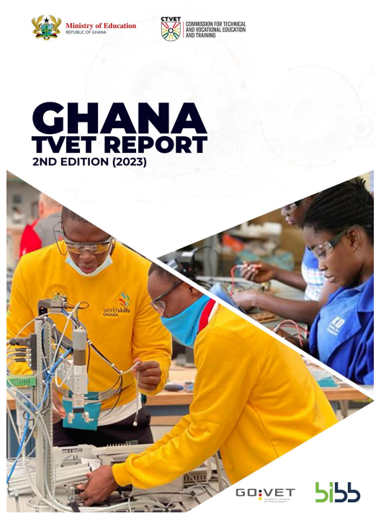
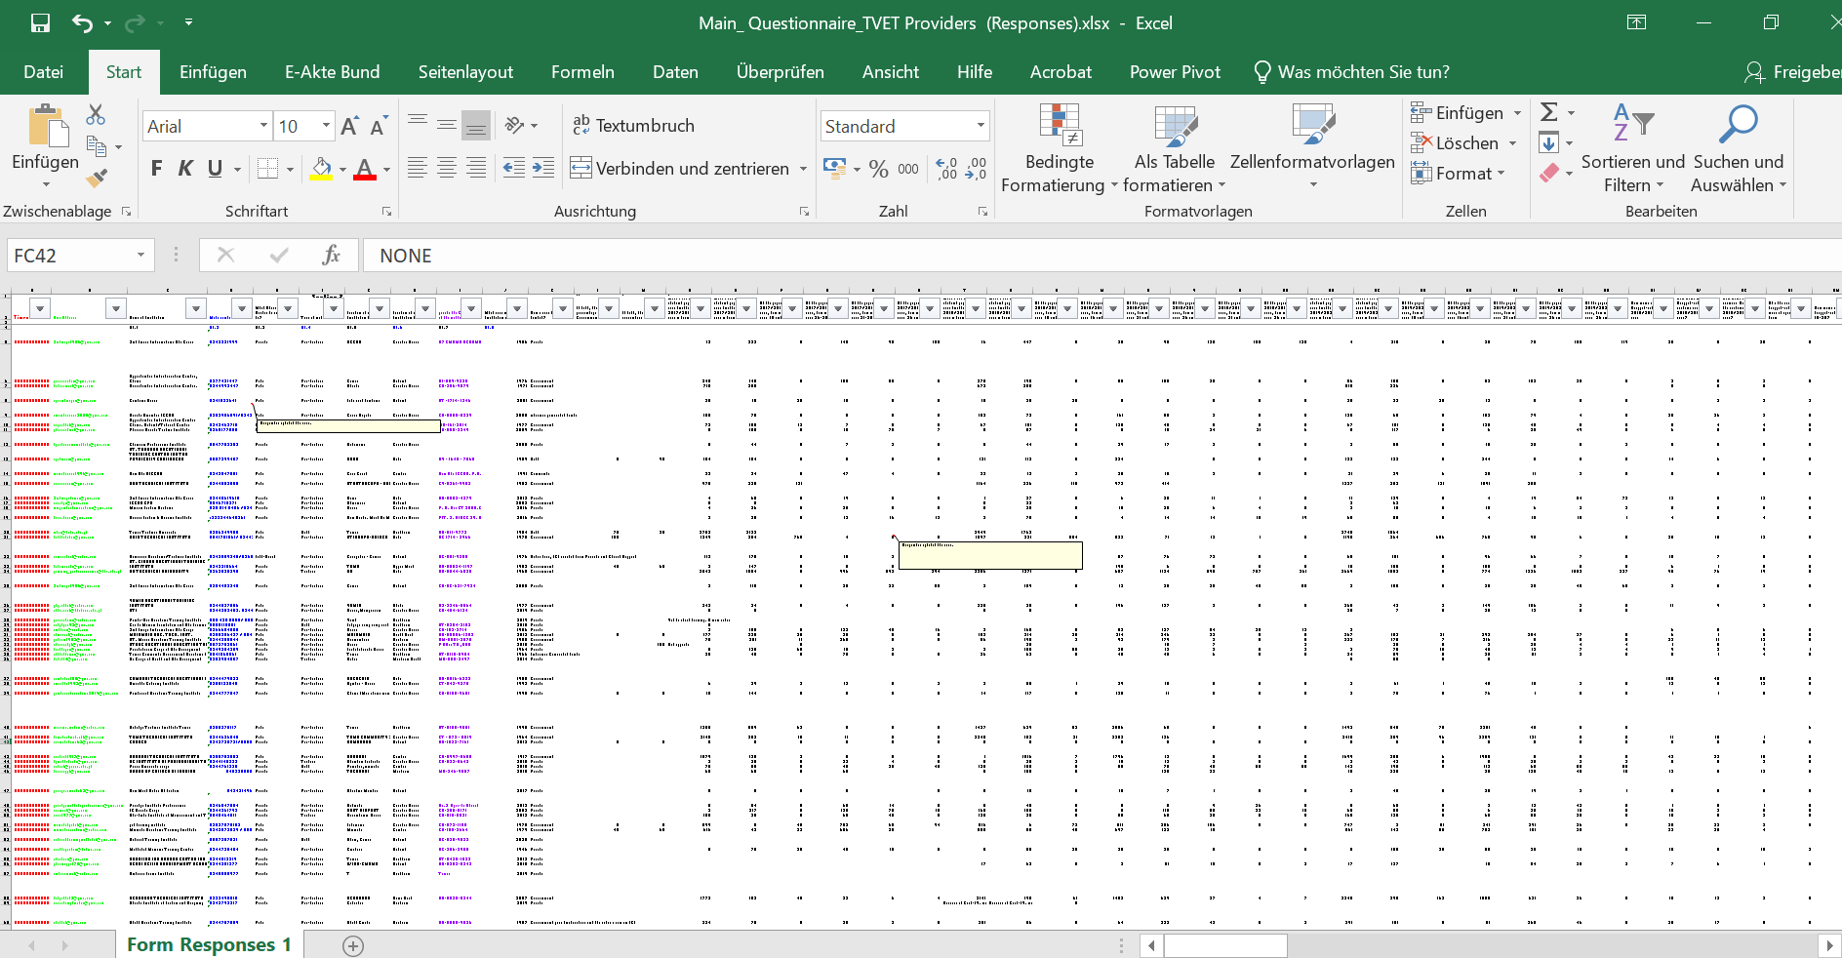
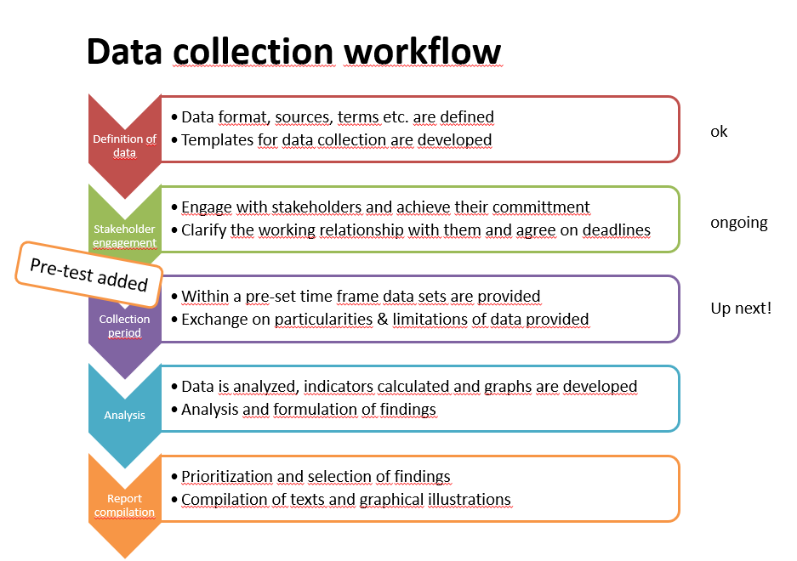
3. Buenas prácticas internacionales: experiencias en Ghana
Cooperación entre la Comisión para TVET (CTVET) y GOVET desde 2019
Hasta ahora se han
publicado dos informes:
2021 y 2023
El GOVET asesora a
la CTVET sobre
el informe y la
y supervisión de datos
Fases de proyecto
Definición de
los objetivos
Definición de la estructura de
contenidos y de
los indicadores
Compromiso de
los grupos de
interés
Recogida de
datos
Formación de
equipos de
autores
Compilación del
informe
Revisiones
internas y
externas
Taller de
validación
Publicación
del
informe

Slide 25

3. Buenas prácticas internacionales: experiencias en Ghana
Factores de éxito
Desarrollo de capacidades para miembros del equipo en la CTVET
Varios equipos de autores de diferentes departamentos
Planificación conjunta del proyecto
Antes de la publicación: taller de revisión
y validación con los grupos interesados
Recopilación de datos y realización de análisis de datos a nivel interno
Desafíos
Disponibilidad y calidad de los datos
Infraestructura del sistema informático, alojamiento, administración y mantenimiento
Financiación

Slide 26
3. Buenas prácticas internacionales: experiencias en Vietnam
BIBB, GIZ y NIVT colaboran desde 2011 en el ámbito de la presentación de informes sobre formación profesional
Estrecho diálogo entre los investigadores, especialmente sobre estos aspectos:
  Aseguramiento de la calidad del informe sobre formación profesional
  Coordinación
  Colaboración con grupos interesados
  Comentarios sobre cada uno de los capítulos
  Gestión del conocimiento
  Presentación de los datos
Diversas publicaciones sobre la cooperación del BIBB
Notes:
NIVT (Vietnam – National Institute for Vocational Training)

Slide 27

3. Buenas prácticas internacionales
Más información sobre los dos ejemplos
Ghana
Informe del año 2021
Publicado en agosto de 2022
Ghana TVET Report 2021
Vietnam
Último informe:
Viet Nam vocational education
and training report 2021
Lista de los informes en el sitio web
del BIBB:
BIBB/NIVT-Vietnam
Guía sobre la evolución sostenible de la presentación
de informes sobre formación profesional:
Guideline for sustainable TVET reporting in development
of Viet Nam (bibb.de)
Ghana
Informe de los años 2022 y 2023
Publicado en abril de 2024
Ghana TVET Report 2023

Slide 28
4. Factores de éxito para el proceso de elaboración de la presentación de informes sobre formación profesional y recomendaciones
Mandato jurídicamente vinculante y funciones y responsabilidades definidas
Financiación estable
Definición de indicadores y fechas clave transparentes
Análisis de datos periódicos y estadísticas de largo plazo
Diversos equipos de autores de la institución y de fuera de ella
Validación con expertos externos
Acuerdo sobre normas científicas para la gestión de datos, el análisis y la investigación

Slide 29

4. Factores de éxito para el proceso de elaboración de la presentación de informes sobre formación profesional y recomendaciones
Requisitos
Resultado
¿De qué datos se dispone (periódicamente)?
¿Existen brechas de datos?
¿Cómo pueden cerrarse las brechas de datos (en perspectiva)?
Lista de indicadores para un informe sobre formación profesional
El objetivo
Utilidad
Proporciona una base para el futuro desarrollo del sistema de formación profesional.
¿Qué debe medirse?
¿Qué situaciones deben describirse (regularmente)?
«SMART»
Los indicadores corresponden unívoca-mente al objetivo teórico deseado, son mensurables y aplicables al contexto de trabajo deseado, relevantes para resolver los problemas planteados y comprensibles para los partícipes.
Grupo informador
Specific
Measurable
Achievable
Relevant
Time bound
S Específico
M Mensurable
A Alcanzable
R Relevante
T Rastreable
¿A qué grupo destinatario va dirigido el informe? (público)
Esto puede influir en la preparación de los datos.

Slide 30
5. Otras referencias y materiales
Versión inglesa del Informe alemán sobre formación profesional (2021)
bibb.de/dienst/publikationen/de/19715
Sitio web del BIBB para investigación sobre formación profesional
Instituto Federal de Formación Profesional (BIBB) – Alemania
Breve resumen sobre la cooperación con Vietnam en la elaboración de un informe sobre formación profesional BWP 6/2014 (bibb.de)
Informe del proyecto de cooperación entre BIBB y
Filipinas
Instituto Federal de Formación Profesional (BIBB) – Alemania
En alemán: Directrices para la elaboración sostenible de una presentación de informes sobre formación profesional en Vietnam
BIBB/Berufsbildungsberichterstattung in Vietnam –
eine Reflexion des Beratungsprozesses (BIBB/presentación de informes sobre formación profesional en Vietnam – Una reflexión sobre el proceso de asesoramiento)
Indicadores UNESCO para la formación profesional
ces.uis.unesco.org

Slide 31
GOVET at BIBB

